Slide 1
Giáo án power point
Giáo viên: Nguyễn Thị Hồng Mai
TRƯỜNG THCS ĐÔNG SƠN.

Slide 2
BÀI 2: KĨ THUẬT ĐÁNH CẦU THẤP TAY BÊN PHẢI, BÊN TRÁI (Thời lượng: 10 tiết) Tiết 8: - Kĩ thuật đánh cầu thấp tay bên phải.
Môn: Giáo dục thể chất. Lớp 6
(Thời gian thực hiện 1 tiết)
1. Mục tiêu:
1. Kiến thức
- Rèn luyện kĩ thuật đánh cầu thấp tay bên phải
- Nắm được một số điều luật môn cầu lông, áp dụng vào tập luyện và đấu tập, thi đấu sau này.

Slide 3
I. Mục tiêu
2. Về năng lực: Bài học nhằm góp phần hình thành, phát triển các năng lực sau đây:
2.1. Năng lực chung
- NL giao tiếp, hợp tác: giữa học sinh với học sinh, học sinh với giáo viên, biết phân công, hợp tác khi tập cặp đôi, nhóm để hoàn thành các bài tập.
- Năng lực tự chủ, tự học:
+ HS có ý thức tập luyện cá nhân, phát huy năng lực tự học khi hoạt động nhóm.
+ Biết quan sát động tác trong tranh ảnh, động tác mẫu của giáo viên.
- Năng lực giải quyết vấn đề : Đề cao tính tích cực, chủ động trong học tập cũng như tập luyện
2.2. Năng lực đặc thù
- Nhận biết được các yếu tố dinh dưỡng cơ bản có ảnh hưởng trong tập luyện và phát triển thể chất. Tự sửa được động tác thông qua nghe, quan sát và tập luyện ở mức cơ bản.
- Bước đầu biết cách tự đánh giá và đánh giá lẫn nhau trong tập luyện.
- NL vận động cơ bản:
+ HS thực hiện được kĩ thuật đánh cầu thấp tay bên phải
+ HS thực hiện được các bài tập bổ trợ kĩ thuật.

Slide 4
I. Mục tiêu:
3. Phẩm chất
- Thái độ: Học sinh nghiêm túc, nhiệt tình, tự giác tích cực trong tập luyện. Rèn luyện tính tổ chức, kỷ luật.
- Chăm chỉ tập luyện.

Slide 5
II. Thiết bị dạy học và học liệu:
– HS sử dụng tài khoản Microsoft Teams (zoom,…) được nhà trường cung cấp.
- Máy tính, điện thoại thông minh… (được kết nối internet)
- Phần mềm zoom, google meet, MS Teams để dạy trực tuyến.
- Hình ảnh, video động tác đánh cầu thấp tay bên phải
Học sinh cần chuẩn bị vợt và có không gian thoáng đãng, đảm bảo cho việc tập luyện.
– SGK Giáo dục thể chất 6 (Bộ kết nối tri thức với cuộc sống – NXBGDVN)

Slide 6
III. TIẾN TRÌNH DẠY HỌC
Kĩ Thuật đánh cầu thấp tay bên phải

Slide 7
Hoạt động 1: Hoạt động khởi động
1.Lớp trưởng điểm danh sĩ số sau đó báo cáo lại cho giáo viên thông qua các phần mềm học trực tuyến.
2. Khởi động:
Học sinh tự khởi động bài thể dục tay không 7 động tác: ĐT đầu cổ, tay ngực, vặn mình, nghiêng lườn, đá lăng, gập thân, phối hợp.
Xoay các khớp: Cổ tay, cổ chân; khớp vai, hông, đầu gối; ép ngang, ép dọc.

Slide 8
Hoạt động 2: Hình thành kiến thức
1. Kĩ thuật đánh cầu thấp tay bên phải
- TTCB: Hai chân đứng rộng bằng vai, gối khuỵu, tay phải cầm vợt ở phía trước.
- Thực hiện: Chân phải bước ra trước chếch sang phải một bước (về hướng cầu rơi). Tay phải đưa vợt từ trước sang phải ra sau lên cao. Khi đánh cầu, đưa vợt từ trên xuống dưới ra trước (hình 1). Vợt tiếp xúc với cầu ở trước chân phải, ngang tầm với đầu gối. Lúc này ta cần phải dùng lực của toàn thân, cánh tay và cổ tay để đánh cầu đi. Cần sử dụng sự linh hoạt của cổ tay để thay đổi góc độ vợt làm thay đổi hướng và tâm đi của cầu. Sau đó thu tay về TTCB.

Slide 9
Kĩ thuật đánh cầu thấp tay bên phải

Slide 10
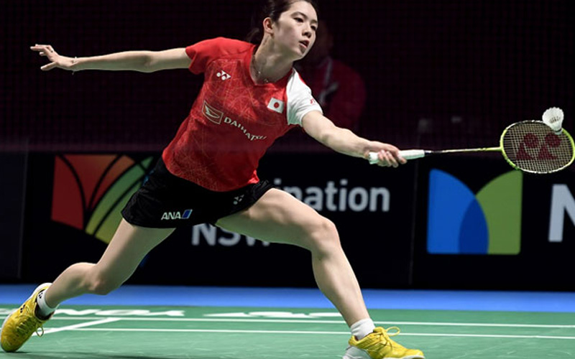
Kĩ thuật đánh cầu thấp tay bên phải

Slide 11
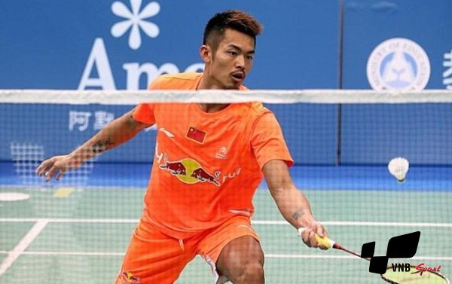
Kĩ thuật đánh cầu thấp tay bên phải

Slide 12
Hoạt động 3: Luyện tập
Tập mô phỏng động tác đánh cầu thấp tay bên phải không cầu 3-5 lần( chú ý: ta cần phải dùng lực của toàn thân, cánh tay và cổ tay để đánh )
Treo quả cầu rồi thực hiện động tác đánh cầu thấp tay bên phải( chú ý: Vợt tiếp xúc với cầu ở trước chân phải, ngang tầm với đầu gối. Lúc này ta cần phải dùng lực của toàn thân, cánh tay và cổ tay để đánh cầu đi. Cần sử dụng sự linh hoạt của cổ tay để thay đổi góc độ vợt làm thay đổi hướng và tâm đi của cầu. Sau đó thu tay về TTCB).

Slide 13
Hoạt động 4: vận dụng
Góc giữa vợt và cầu khi tiếp xúc sẽ quyết định hướng đi của cầu. Vì thế bạn cần linh hoạt cổ tay để biến đổi đa dạng những đường cầu của mình. Có thể tận dụng điểm yếu hay sở hở của đối thủ để đánh cầu vào những vị trí này.
Độ nghiêng của mặt vợt ít hay nhiều khi tiếp xúc cầu sẽ tạo độ xoáy ít hay nhiều của trái cầu. Từ đó, bạn có thể ra những lần đánh cầu hiểm, khó với đối thủ.

Slide 14
Bài tập về nhà
Thả lỏng

